Slide 1


第五章
Unix/Linux系统的取证与分析
主讲教师：刘佳
所属系部：网络与信息安全学院
德才兼备 • 文武双全

Slide 2
Unix/Linux操作系统概述
５.１
Unix/Linux系统中电子证据的获取
５.２
Linux系统中电子证据的分析
５.3
目 录
Unix/Linux取证与分析工具
５.4
content

Slide 3

５.1
Unix/Linux操作系统概述

Slide 4
5.1.1 Unix/Linux操作系统发展简史
1969年，Unix操作系统于美国贝尔实验室诞生。此后的10年，Unix在学术机构和大型企业中得到了广泛的应用，当时的Unix拥有者AT&T公司以低廉甚至免费的许可，将Unix源码授权给学术机构做研究或教学之用，许多机构在此源码基础上加以扩充和改进，形成了所谓的Unix“变种(Variations)”，这些变种反过来也促进了Unix的发展，其中最著名的变种之一是由加州大学开发的BSD产品。
后来AT&T意识到了Unix的商业价值，不再将Unix源码授权给学术机构，并对之前的Unix及其变种声明了版权权利。为了不和AT&T的版权冲突，BSD产品在第三版之后将代码进行了重写，不再包括有版权的Unix代码。BSD在发展中也逐渐衍生出3个主要的分支：FreeBSD，OpenBSD和NetBSD。
此后的几十年中，Unix仍在不断变化，其版权所有者不断变更，授权者的数量也在增加。Unix的版权曾经为AT&T所有，之后Novell拥有了Unix，再之后Novell又将版权出售给了SCO。
Unix因为其安全、可靠、高效和功能强大的特点在服务器领域得到了广泛的应用。与此形成对比的是，在桌面和个人计算领域，微软的Windows系列和苹果的Mac OS系列产品占据了绝大部分市场。
Linux 操作系统是Unix 操作系统的一种克隆系统，诞生于20世纪90年代。1991年，芬兰赫尔辛基的学生Linus Torvalds出于自己使用与学习的需要，开发了类Unix且能在80386平台上运行的操作系统，命名为Linux。为了使每个需要它的人都能够容易地得到它，Linus Torvalds把Linux变成了“自由”软件。

Slide 5
5.1.2 Unix/Linux系统组成
一、Unix内核及其主要特点
内核的功能包括：处理系统调用；文件的打开、读写和关闭；处理应用程序的装载和启动；处理应用程序间的通信；处理诸如键盘、鼠标、网络、打印机、扫描仪、显示器等外围设备的交互。
Unix内核是操作系统的管理和控制中心，常驻内存。
也就是说当系统内存被完全占用的时候，内核将部分内存数据写入交换分区，这个交换分区位于硬盘上的一个特定位置。交换分区对于Unix/Linux系统是非常重要的，甚至在系统关闭后，交换分区中的数据还能继续保存，这样就为搜查取证提供了可能。
Unix使用了虚拟存储。
Unix是一个模块化的系统。
为了实现模块化设计，Unix系统的所有资源全部以文件的形式呈现。文件不再仅仅是我们熟知的数据存储文件，在Unix系统中，大部分外围设备都被看作文件，如硬盘驱动器、控制台、端口，甚至网络适配器也被看作文件。

Slide 6
5.1.2 Unix/Linux系统组成
二、Shell
在传统的Unix版本中，命令行模式是其主要的用户界面，虽然不同的Unix版本提供了类似于X Window的视窗环境，但命令行模式的功能更为强大，更有利于对系统进行调查取证。当用户登录到Unix并进入命令行模式时，事实上用户是在与一个命令语言解释程序进行交互，这个命令语言解释程序通常被称为Shell。Shell接收输入的命令文本，对其进行解释并加以执行。
Unix的命令解释程序不但可以直接接受单一的行命令，还可用来运行shell脚本，这种脚本类似于DOS下的批处理文件，但比批处理文件功能强大的多。在系统启动时，很多启动程序都是由shell脚本编写的。在用户登录前后，很多管理和维护程序也都由shell脚本来完成。
Unix最初的解释程序是Bourne Shell，它在所有的Unix系统中都能被找到，通常位于/bin/sh下。这个Shell是非常简单和快速的，但由于功能简单，现在用户已经很少将它作为一个命令Shell了。
目前比较流行的Shell是tcsh和Korn Shell（一般简写为ksh）。tcsh支持在命令行使用vi和emacs的文本编辑命令和格式，支持显示命令回溯表，支持拼写校正，并拥有监视登录、用户或终端的能力。ksh是Bourne Shell的改进版本，保留了Bourne Shell的结构文件和命令组成，同时还包含了许多C Shell的增强功能，包括别名命令、命令回溯和作业控制。
在Linux下，目前默认的Shell被称为Bourne Again Shell，简写为bash，它在功能上与ksh类似。运用shell的命令回溯功能，在shell命令没有被故意删除或隐藏的情况下，能够方便地发现历史命令。

Slide 7
5.1.2 Unix/Linux系统组成
三、Unix的文件系统及其存储结构
在Unix中，所有资源都被当作文件来对待，形成Unix的文件系统。每个文件都具有同样的物理实现，即字节流，就是一个连续的字节序列。没有性质上不同的文件，Unix并不区分二进制和文本文件。文件中的信息可以当作二进制或文本处理，但文件本身拥有同样的标准格式。字节流格式同样适用于键盘和显示器等设备，当用户在键盘上敲入数据时，数据则被当作与文件一样的字节流标准格式来处理。类似地，从应用程序的输入输出拥有同样的字节流格式。
Unix文件系统采用了层次型的目录结构来组织文件，以根目录“/”为起点向下展开，每一个目录可能包含了文件和其他的目录。它既不像DOS那样把所有文件均置于顶层下，又不像MAC OS那样都置于System Folder之中。在这一点上，虽然Windows的文件系统模式与Unix有类似之处，但Unix的文件系统比Windows做得更好。这也正是Unix文件系统效率高的关键所在。

Slide 8
５.2
Unix/Linux系统中电子证据的获取

Slide 9
5.2.1 Unix/Linux现场证据获取
为了保护现场，第一要务即为获取现场证据。对于Unix/Linux操作系统来说，获取现场证据是指最大限度地保存当前系统的运行状态。
在取证的初期，并不知道所收集的数据哪些有用，哪些没用，但是作为未来的参考，我们必须尽可能保存数据，尤其是那些容易被改变的数据，例如屏幕信息、内存信息、网络连接信息、进程信息等，也就是所谓的易挥发性数据。但是必须注意到，要完全收集一台计算机的状态是不可能的，检查和收集数据本身的行为就会改变当前计算机的运行状态。

Slide 10
5.2.2 屏幕信息的获取
到达现场后，如果可疑计算机电源仍为接通状态，计算机屏幕上仍然有信息存在，最优先的步骤是利用照相设备或录像设备记录屏幕信息。
如果没有准备好图像记录设备，当系统处于控制台模式时，有如下方法对屏幕进行保存：
如果只想要获得文字的输出，例如命令的帮助信息，可以直接使用管道命令，将输出内容保存到指定的文件当中。
可以用setterm程序来获得控制台下的屏幕截图。
命令格式为：setterm -dump 1
上面命令中，后面的数字1指虚拟控制台编号。
一、控制台模式下屏幕信息的获取

Slide 11
5.2.2 屏幕信息的获取
若系统处于X-Window环境下，可用下述方法截取屏幕图象。
打开GNOME 1.4的选单里，选择ScreenShooter程序。该程序可对整个桌面和单个窗口及桌面区域进行截图，图片默认保存在用户登录的目录下。但需要指出的是，在Red Hat Linux 8.0的GNOME选单中没有ScreenShooter程序，不过可以直接运行gnome-panel-screenshot进行截图。
截取图像的命令为：#xwd > myscreen.xwd
查看图像的命令为：#xwud -in myscreen.xwd
实际使用中，可以用xwd结合其它图形转换程序直接获得想要的输出文件。
用X-Window中的截图工具
用GNOME中的软件截图
二、X-Window环境下屏幕信息的获取
在KDE中包含了截图软件Ksnapshot。这个软件的使用比较直观，只要在“Delay”框里填上延迟时间，在“Filename”栏里填上要保存的文件名和路径，然后用鼠标点“Grab”按钮就可以进行抓图了。
用KDE中的软件来截图
使用快捷键
在Red Hat Linux 8.0的默认配置下，“Alt+PrintScreen”为窗口截图，“PrintScreen”为桌面截图。

Slide 12
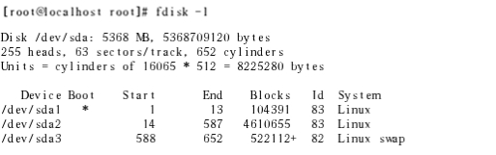
5.2.3 内存及硬盘信息的获取
在Unix/Linux操作系统中，每项资源都被当作文件来对待，这使得复制和保存系统存储器的内容变得容易。在实际的调查取证工作中，可以通过移动存储设备或者网络将系统存储器的内容保存下来。在使用移动存储设备（移动硬盘、U盘）时，第一步需要将设备挂接到系统上，需要用到mount命令。该命令格式为
命令格式：mount [-t vfstype] [-o options] device dir
其中：-t vfstype 指定文件系统的类型，通常不必指定。mount 会自动选择正确的类型。
对Linux系统而言，USB接口的移动硬盘一般被当作SCSI设备对待的。插入移动硬盘之前，应先用fdisk –l 或 more /proc/partitions查看系统的硬盘和硬盘分区情况，

Slide 13
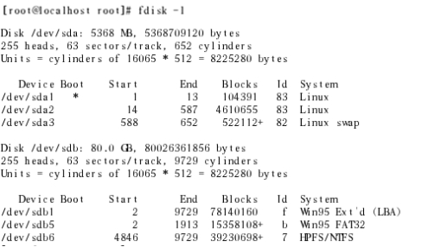
5.2.3 内存及硬盘信息的获取
当插入移动硬盘后，在以上存储设备信息之后会多出部分信息：
表示了一块移动硬盘/dev/sdb和它的两个磁盘分区/dev/sdb、/dev/sdb6，其中/dev/sdb5是/dev/sdb1分区的逻辑分区。接着可以使用下面的命令挂接/dev/sdb5和/dev/sdb6：
#mkdir -p /mnt/usbhd1
#mkdir -p /mnt/usbhd2
#mount -t ntfs /dev/sdb5 /mnt/usbhd1
#mount -t vfat /dev/sdb6 /mnt/usbhd2
注意：对ntfs格式的磁盘分区应使用-t ntfs 参数，对fat32格式的磁盘分区应使用-t vfat参数。若汉字文件名显示为乱码或不显示，可以使用下面的命令格式：
#mount -t ntfs -o iocharset=cp936 /dev/sdc5 /mnt/usbhd1
#mount -t vfat -o iocharset=cp936 /dev/sdc6 /mnt/usbhd2

Slide 14
5.2.3 内存及硬盘信息的获取
接着利用dd命令读出内存信息并将该信息存储到移动硬盘上，dd命令的一般格式为：
dd [bs] [cbs] [conv] [count] [ibs] [if] [obs] [of] [seek] [skip] [--help] [--version]
其中，各参数的含义如下：
bs=<字节数> 将ibs( 输入)与obs(输出)设成指定的字节数。
cbs=<字节数> 转换时，每次只转换指定的字节数。
conv=<关键字> 指定文件转换的方式。
count=<区块数> 仅读取指定的区块数。
ibs=<字节数> 每次读取的字节数。
if=<文件> 从文件读取。
obs=<字节数> 每次输出的字节数。
of=<文件> 输出到文件。
seek=<区块数> 一开始输出时，跳过指定的区块数。
skip=<区块数> 一开始读取时，跳过指定的区块数。
--help 帮助。
--version 显示版本信息。

Slide 15
5.2.4 进程信息
Linux系统提供了who、w、ps和top等查看进程信息的系统调用，通过结合使用这些系统调用，用户可以清晰地了解进程的运行状态以及存活情况。以上工具是目前在Linux下最常见的进程状况查看工具，随Linux套件发行的，用户可以直接使用。
该命令是进程查看命令。利用它可以查看有正在运行的进程及运行的状态、进程是否结束、进程有没有僵死、哪些进程占用了过多的资源等。ps命令还可以监控后台进程的工作情况，因为后台进程是不和屏幕键盘这些标准输入/输出设备进行通信的，如果需要检测其情况，可以使用ps命令。
该命令主要用于查看当前登录的用户情况。
1
2
3
4
who命令
w命令
ps命令
top命令
该命令也用于显示登录到系统的用户情况，但是与who不同的是，w命令功能更加强大，它不但可以显示哪些用户登录到系统，还可以显示出这些用户当前正在进行的工作，w命令是who命令的一个增强版。
top命令和ps命令的基本作用是相同的，显示系统当前的进程及其状态，但是top命令是一个动态显示过程，可以通过用户按键来不断刷新当前状态。如果在前台执行该命令，它将独占前台，直到用户终止该程序为止。

Slide 16


5.2.4 进程信息
下面着重介绍ps命令，ps命令拥有很多参数，但比较常用的有三个：u、a、x，如例所示，当用户以root管理员身份登录系统，查看当前进程状况时，如下图所示。
可以看到，显示的项目共分为四项，依次为PID（进程ID）、TTY（终端名称）、TIME（进程执行时间） 、COMMAND（该进程的命令行输入）。
接着可以使用u选项来查看进程所有者及其他一些详细信息，如下图所示。
bash进程前面的横线显示该进程便是用户的登录shell，所以对于某一个登录用户来说带短横线的进程只有一个。%CPU表示该进程占用的CPU时间和总时间的百分比，%MEM表示指该进程占用的内存和总内存的百分比。
在这种情况下看到了所有控制终端的进程；但是那些没有控制终端的进程并未显示，所以这时就需要使用x参数。使用x参数可查看所有进程的情况。
另外值得注意的是入侵者常用的一个诡计就是把ps命令替换掉，而这个替换上的ps将不会显示那些当前机器上运行的非法程序。为了测试可疑计算机是否出现这种情况，应该检查可疑计算机的ps文件的大小，它通常位于/bin/ps，文件大小约为60kB。

Slide 17
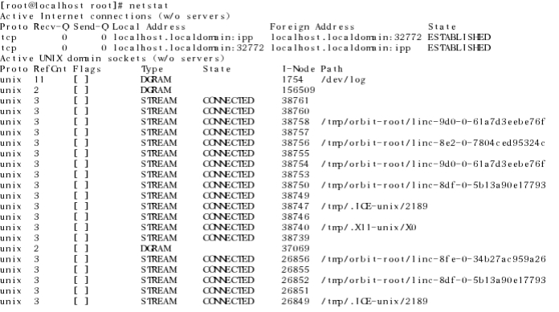
5.2.5 网络连接
一般情况下可以使用netstat命令查看网络连接，netstat命令的功能是显示网络连接、路由表和网络接口信息，可以让用户得知目前都有哪些网络连接正在运作。
如下例所示，当在本机上运行netstat命令时，输出结果可以分为两个部分，一个是Active Internet connections，称为有源TCP连接，另一个是Active Unix domain sockets，称为有源Unix域套接口。在下面的输出结果中，第一部分有5个输出结果，显示有源TCP连接的情况，而第二部分的输出结果显示的是Unix域套接口的连接情况。Proto显示连接使用的协议；RefCnt表示连接到本套接口上的进程号；Types显示套接口的类型；State显示套接口当前的状态；Path表示连接到套接口的其它进程使用的路径名。事实上，netstat是若干个工具的汇总。

Slide 18
５.３
Linux系统中电子证据的分析

Slide 19
5.3.1 数据预处理
与微软的操作系统不同，LINUX文件被删除后很难恢复。在微软公司的操作系统中，文件被删除后仍保存有完整的文件名、文件长度、始簇号(即文件占有的第一个磁盘块号)等重要信息。而对于Unix/LINUX操作系统的文件目录来说，它们是由索引节点（i节点）来描述的，在文件被删除后，索引节点随即被清空，因此直接恢复Unix/LINUX操作系统下的文件是非常困难的。
索引节点表
目录结构
引导块
专用块
位于文件卷最开始的第一扇区，这512字节是文件系统的引导代码，为根文件系统所特有，其他文件系统这512字节为空 。
位于文件系统第二扇区，紧跟引导块之后，用于描述本文件系统的结构。如i节点长度、文件系统大小等，其结构存放于/usr/include/sys/filsys.h中。
索引节点表存放在专用块之后，其长度是由专用块中的s_isize字段决定的，其作用是用来描述文件的属性、长度、属主、属组、数据块表等。
Unix/LINUX所有文件均存放于目录中，目录本身也是一个文件。

Slide 20
5.3.1 数据预处理
如果单个文件被删除后硬盘未发生过写操作，那么可根据系统的分配算法进行恢复。因为系统建立一个文件时，必定根据某一特定的分配算法决定文件占用的数据块位置。而当该文件被删除后，它所占用的数据块被释放，又回到系统的分配表中，这时如果重新建立一个文件，系统根据原来的分配算法分配出的数据块必定跟该文件原来占用的数据块一致，而且Unix文件最后一数据块尾部多出的字节是全部置0的，据此只要调用系统的数据分配算法，在系统中一块块的申请数据块，并且当某个分配出的数据块中尾部全为0时，可认为文件结束，由此确定文件长度和内容，进而实现恢复。具体步骤如下：
5
4
3
2
1
回写系统的索引节点表。
使用系统函数得到该文件的索引节点号，再将第二步获得的地址表写入索引节点的地址表中，根据数据块个数和最后一块中有效数据长度计算出文件大小，写入索引节点的文件大小字段。
读出该数据块，判断其尾部是否全部连续为0，若不是，则返回上一步。
调用系统分配数据块算法得到一个数据块号，记入某一地址表变量中。
申请一个索引节点，即向系统申请创建一个新文件名而不写入任何内容。

Slide 21
5.3.1 数据预处理
在实际情况下，Unix/LINUX系统作为一个多进程操作系统，硬盘操作十分频繁，更多的时候硬盘已发生过写操作，也就是原环境已被破坏，则只能依据内容来进行恢复。
如果知道被删除的文件内容中若干字节的内容，而且该文件长度又不超过一个磁盘块，那么可以在整个文件系统中搜索这一字节串，得出一个文件所在的数据块，将它们的块号填入一个索引节点，即可恢复一个文件。
可以通过文件校验、文件内容关联等特定联系对整个文件系统进行搜索，尝试找出符合条件的数据块。
1
2
3
4
根据关键字搜索
根据精确长度搜索
根据关联内容搜索
根据环境比较搜索
如果知道被删除文件的精确长度，那么可根据一个数据块的大小，计算出文件的最后一个数据块中数据的精确长度，该数据块中其他字节必然是全0。根据这一条件，通过搜索整个文件系统，找出其中符合条件的数据块。
可通过重现文件安装过程，推断出被删除文件的大致位置，以减少查找范围。

Slide 22
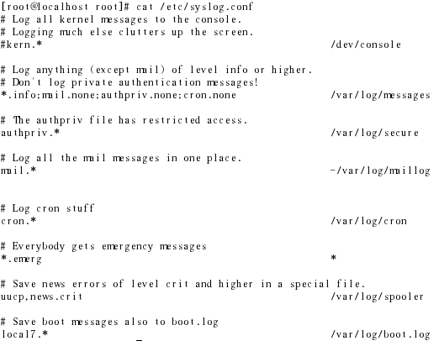
5.3.2 日志文件
一、系统日志
Unix/Linux系统比较完善的日志机制，日志都以明文形式存储，用户不需要特殊的工具就可以对日志文件进行阅读和搜索，还可以通过编写脚本来扫描日志文件，并基于文件内容去自动执行某些功能。在调查取证工作中，系统日志可能是最有价值的资料。但是必须认识到，只有在日志记录功能打开并且日志记录完整的情况下，日志才是有价值的。因此，在开始对日志文件的处理工作之前，必须查阅/etc/syslog.conf，弄清日志记录的具体规则，日志记录的具体位置。以下即为/etc/syslog.conf文件的例子，如图所示。

Slide 23
5.3.2 日志文件
紧急程度可以分成八大类，下面按重要性从大到下依次为：紧急emerg（emergency）；警报 alert；关键 crit（critical）；错误err（error）；警告 warning；通知 notice；信息 info；调试 debug。消息来源分类如表所示：
名称 | 来源
auth | 认证系统，如login或su，即询问用户名和口令
cron | 系统执行定时任务时发出的信息
daemon | 某些系统的守护程序的 syslog
kern | 内核信息
lpr | 打印机信息
mail | 处理邮件的守护进程发出的信息
mark | 定时发送消息的时标程序
news | 新闻组的守护进程的信息
user | 本地用户的应用程序信息
uucp | uucp子系统信息
* | 表示所有可能的信息来源

Slide 24
5.3.2 日志文件
值得注意的是syslog有一个致命的弱点，那就是它缺乏认证模式。对于入侵者来说，伪造syslog是非常容易实现的。如果被入侵计算机采用日志服务器的模式，其日志文件一经产生即被转发给特定服务器记录，则可避免以上情况。如果被入侵计算机的日志文件由本机进行记录，则下列情况必须引起注意：
·日志文件丢失
·日志记录在设定起始时间之后才开始
·某段时间无日志记录
·某些应自动产生的日志记录丢失
·异常活动
·非法登录
·非法使用su命令
·非法访问/etc/passwd
·服务错误
处理方案则指对日志进行处理的模式。可以选择将日志存入硬盘，转发到另一台计算机（日志服务器）或者显示在管理员终端上。处理方案包括如表所示：
方案 | 操作
文件名 | 写入某个日志文件
@主机名 | 转发给另外一台主机的syslogd程序，使用主机名标识
@IP地址 | 转发给另外一台主机的syslogd程序，使用ip地址标识
/dev/console | 发送到本机显示设备
* | 发送到所有用户终端
|程序 | 通过管道转发给一个应用程序

Slide 25
5.3.2 日志文件
二、子日志系统
Linux系统一般有3个主要的日志子系统：连接时间日志、进程统计日志和错误日志。
连接时间日志：连接时间日志由多个程序执行，把记录写入到/var/og/wtmp和/var/run/utmp。ogin等程序更新wtmp和utmp文件，使系统管理员能够跟踪谁在何时登录到系统。 连接时间日志也就是登录日志
进程统计日志：进程统计日志由系统内核执行。当一个进程终止时，为每个进程往进程统计文件（pacct或acct）中写一个记录。进程统计的目的是为系统中的基本服务提供命令使用统计。
错误日志：错误日志由sysogd执行。各种系统守护进程、用户程序和内核通过sysog向文件/var/og/messages报告值得注意的事件。另外还有许多Unix类程序创建日志，像HTTP和FTP这样提供网络服务的服务器也有详细的日志。

Slide 26
5.3.2 日志文件
该日志文件是许多进程日志文件的汇总，从该文件可以看出任何入侵企图或成功的入侵。
RedHat Linux常用的日志文件包括：
该日志文件记录了每一个发送到系统或从系统发出的电子邮件的活动。它可以用来查看用户使用哪个系统发送工具或把数据发送到哪个系统。
该日志文件记录crontab守护进程crond所派生的子进程的动作，前面加上用户、登录时间和PID，以及派生出的进程的动作。
/var/log/messages
/var/log/maillog
该文件记录系统在引导过程中发生的事件，就是Linux系统开机自检过程显示的信息。
/var/log/cron
/var/log/boot.log

Slide 27
该日志文件记录有关当前登录的每个用户的信息。因此这个文件会随着用户登录和注销系统而不断变化，它只保留当时联机的用户记录，不会为用户保留永久的记录。
5.3.2 日志文件
日志文件永久记录每个用户登录、注销及系统的启动、停机的事件。因此随着系统正常运行时间的增加，该文件的大小也会越来越大，增加的速度取决于系统用户登录的次数。
该日志文件记录最近成功登录的事件和最后一次不成功的登录事件，由login生成。在每次用户登录时被查询，该文件是二进制文件，需要使用lastlog命令查看，根据UID排序显示登录名、端口号和上次登录时间。
默认安装的RedHat Linux系统不生成该日志文件，一般可通过配置/etc/syslog.conf让系统生成。该日志文件只记录警告信息，通常是系统出问题的信息，所以更应该关注该文件。
/var/run/utmp
/var/log/wtmp
/var/log/lastlog
/var/log/syslog

Slide 28
5.3.2 日志文件
每次有一个用户登录时，login程序在文件lastlog中查看用户的UID。如果存在，则把用户上次登录、注销时间和主机名写到标准输出中，然后login程序在lastlog中记录新的登录时间，打开utmp文件并插入用户的utmp记录。该记录一直用到用户登录退出时删除。utmp文件被各种命令使用，包括who、w、users和finger。 下一步，login程序打开文件wtmp附加用户的utmp记录。当用户登录退出时，具有更新时间戳的同一utmp记录附加到文件中。wtmp文件被程序last使用。
该日志文件记录FTP会话，可以显示出用户向FTP服务器或从服务器拷贝了什么文件。该文件会显示用户拷贝到服务器上的用来入侵服务器的恶意程序，以及该用户拷贝了哪些文件供他使用。
/var/log/xferlog
/var/log/kernlog
默认安装的RedHat Linux系统不生成该日志文件，一般可通过配置/etc/syslog.conf让系统生成。该日志文件记录了系统启动时加载设备或使用设备的情况。一般是正常的操作，但如果记录了没有授权的用户进行的这些操作，就要注意，因为有可能这就是恶意用户的行为。
/var/log/Xfree86.x.log
该日志文件记录了X-Window启动的情况。

Slide 29
5.3.2 日志文件
四、查看日志文件的具体命令
wtmp和utmp文件都是二进制文件，它们不能被诸如tail之类的命令剪贴或合并（使用cat命令），需要使用who、w、users、last和ac等命令来使用这两个文件包含的信息。
w命令查询utmp文件并显示当前系统中每个用户和它所运行的进程信息。
who命令
users命令用单独的一行打印出当前登录的用户，每个显示的用户名对应一个登录会话。如果一个用户有不止一个登录会话，那他的用户名将显示相同的次数。
w命令
users命令
Windows的电源管理功能的密码与Windows的启动密码完全一样，只要按照前面的方法破解了Windows的启动密码，其电源管理密码也就不攻自破了。

Slide 30
5.3.2 日志文件
last命令往回搜索wtmp来显示自从文件第一次创建以来登录过的用户。如果指明了用户，那么last只报告该用户的近期活动。
last命令
ac命令根据当前的/var/log/wtmp文件中的登录进入和退出来报告用户连接的时间（小时），如果不使用标志，则报告总的时间。该命令加参数 –d可显示每天的总的连接时间。加参数 -p，则显示每个用户的总的连接时间。
ac命令
lastlog文件在每次有用户登录时被查询。可以使用lastlog命令检查某特定用户上次登录的时间，并格式化输出上次登录日志/var/log/lastlog的内容。它根据UID排序显示登录名、端口号（tty）和上次登录时间。如果某用户从未登录过，lastlog显示**Never logged in**。
lastlog命令

Slide 31
5.3.2 日志文件
五、进程统计
进程统计最初是用作生成内部记账记录，但现在的主要目的是安全，它可以跟踪每个用户运行的每条命令，维护一份详细的关于每个被调用的进程的记录，它追踪时间、二进制文件名称和调用该进程的用户，这对追踪入侵者非常有帮助。与连接时间日志不同，进程统计子系统在默认配置中没有被激活，它必须事前手工启动。一旦accton被激活，就可以使用lastcomm命令监测系统中任何时候执行的命令。
lastcomm命令报告以前执行的文件。不带参数时，lastcomm命令显示当前统计文件生命周期内记录的所有命令的有关信息。包括命令名、用户、tty、命令花费的CPU时间和时间戳。
由于pacct文件可能增长得十分迅速，此时某种机制来保证日志数据在系统控制内。sa命令报告、清理并维护进程统计文件。它能把/var/log/pacct中的信息压缩到摘要文件/var/log/savacct和/var/log/usracct中。这些摘要包含按命令名和用户名分类的系统统计数据。

Slide 32
5.3.2 日志文件
六、程序日志与其他
不少应用程序通过维护日志来反映系统的安全状态。例如su命令，它允许用户获得另一个用户的权限，所以其安全性非常重要，它的日志文件为sulog。类似的的还有sudolog。
http服务端软件Apache有两个日志：access_log和error_log。由于部分入侵者也可能针对Apache的漏洞进行入侵，以提升访问权限。此时需要使用特定字符串对日志文件作grep检索，返回所有非法提升权限的企图。

Slide 33
5.3.3 其他信息源
一、账号信息
入侵者常常使用提升权限或者获取超级用户身份等手段来控制被攻击计算机，因此被攻击计算机口令文件/etc/passwd往往显示篡改的信号。检查口令文件是必须要进行的工作。
在口令文件/etc/passwd中每一行对应着一个用户，每行记录又被冒号分隔为7个字段，其格式和具体含义如下：
用户名:口令:用户标识号:组标识号:注释性描述:主目录:登录Shell
一
二
三
“口令”存放着加密后的用户口令字，现在许多Linux 系统都使用了shadow技术，把真正的加密后的用户口令字存放到/etc/shadow文件中，而在/etc/passwd文件的口令字段中只存放一个特殊的字符。
“用户标识号”是一个整数，系统内部用它来标识用户，通常用户标识号的取值范围是0～65535。
“用户名”是代表用户账号的字符串。

Slide 34
5.3.3 其他信息源
四
“注释性描述”字段记录着用户的一些个人情况。
五
“组标识号”字段记录的是用户所属的用户组。它对应着/etc/group文件中的一条记录。
六
用户登录使用的命令解释器，即Shell。
添加文字标题
七
“主目录”，也就是用户的起始工作目录，它是用户在登录到系统之后所处的目录。

Slide 35
5.3.3 其他信息源
二、时间调度程序
crontab命令的功能是在一定的时间间隔调度一些命令的执行。在/etc目录下有名为crontab的子目录，这里存放有系统运行的一些调度程序。由于入侵者时常会用到该命令自动执行某些恶意程序，因此检查该目录下的调度作业也尤为重要。
crontab命令的一般形式为crontab [-u user] [-e|-l|-r]，使用-l参数显示用户crontab文件的内容，尤其要注意其中的run-parts部分。
三、内核转储文件
无论是Windows系统还是Linux操作系统，利用缓冲区溢出漏洞执行多余代码，导致系统崩溃或取得管理员权限，是一种典型的入侵方式。应该找到所有内核转储文件，查明由什么程序进行转储。一般情况下可通过file命令显示内核转储文件源于哪个命令以及转储原因。

Slide 36
5.3.3 其他信息源
四、/tmp
临时目录是整个系统的缓冲区，它会被周期性清除。但对于现场证据已被收集的可疑计算机来说，临时目录或多或少都会存留下一些信息，这些信息也可能是无用信息，但对于来说，不存在无用信息。因此，应该仔细检查/tmp下的每项文件，了解在系统最后一次清除临时目录之后，该系统都经历过哪些操作。例如/tmp中的可执行文件、中间文件及其碎片或者是源代码树等。
五、隐藏文件和目录
以点号开始的目录和文件，在LINUX系统中是隐藏的。要特别注意由少数点号开头的目录，这样的目录往往是故意隐藏的。

Slide 37
5.3.3 其他信息源
六、shell
前面提到命令行解释器shell可以使用特定文件来保存历史命令。Linux缺省命令行解释器bash的默认历史文件为.bash_history。值得注意的是，由于该历史文件没有时间戳，入侵者很容易就能修改shell历史，并且就算收集到了正确的历史命令，但收集到的命令行是不包括参数的。
七、信任关系
在LINUX系统中，信任关系通常由/etc/hosts.equiv、.rhosts文件来配置。在这些文件中也可能发现线索，例如当存在与未知主机的信任关系时，说明该系统可能已经被入侵者控制；若配置文件属性为可写，意味着改变文件权限的也许就是入侵者；若文件最后修改时间与备份时间不同，也许意味着最近的改变就是未经授权的活动。
八、非法文件
尤其要注意特定目录中可疑文件，例如在/dev目录中，正常情况下除了少数管理文件外，就是存储设备的特殊文件。另外，在非系统目录中出现的与系统命令文件名称相同或相似的可执行文件、隐藏文件、可疑目录中的可执行文件等都应该引起的高度重视。

Slide 38
５.４
Unix/Linux取证与分析工具

Slide 39
5.4.1 The Coroners Toolkit
The Coroners Toolkit也就是通常所说的TCT，是一个Unix下的指令式文件系统工具集，支持FFS及ext2fs，可从live system来对数据进行分析与恢复。它能够针对文件的最后修改、访问或者改变（MAC）的时间来进行分析，并且根据数据节点的值提取出文件列表以进行恢复。
2000年，Farmer与Venema出了第一版的TCT，其指令工具名为“grave－robber”与“pcat”，其功能为可以从运作中的系统（live system）复制重要的资料。而分析指令工具为“ils”与“icat”，允许使用者来分析Unix系统inode架构的文件系统。“mactime”工具建立文件使用的时间轴。“unrm”工具可以从文件系统里面解析出已使用的资料区块。“lazarus”工具分析资料的（chunks）与复原其被删除内容与格式。所以当时就有七个Unix的指令工具包含在TCT套件里面。但TCT有一个缺点，就是无法读取除了附挂系统的档案格式，也就是假如将TCT安装于Linux系统上，就无法读取其他系统程式，如Solaris，这将严重阻碍计算机取证与司法鉴定技术的进度与发展。
所以Brian Carrier才会改良TCT而建立Sleuthkit，sleuthkit全名为“The ＠stake Sleuth Kit（TASK）”，简称“TASK”。

Slide 40
5.4.2 Sleuth Kit
Sleuth Kit是源码开放软件，可以检测Unix或是微软操作系统的文件与扇区，并允许使用者在执行中的系统复原并且制成映像文件来进行取证。该软件是由The Coroner's Toolkit（TCT）改写而来，除了可以读取除了Unix系统文件外，对于NTFS与FAT也可以顺利进行识别。为了提供支援相关的档案格式，TASK使用阶层式模式来设计，总共分成四个阶层：
资料单元（Data Unit）层
资料元（meta data）层
是档案与资料夹的描述性资料存放的地方。本阶层包含Unix 系统下的inode 架构，NTFS 下的MFT 架构，与整个FAT 的目录架构。
存放档案与资料夹内容的地方。一般来说，当操作系统需要时，磁盘空间是从这一部分分配出去。
标题
是文件与文件夹名称实际储存的地方，一般来说，这与meta data架构不同，但FAT文件系统除外。
文件名称层
文件系统层
是其他特定的文件系统储存的地方，举例来说：每个资料单位的大小与有多少inode的架构。

Slide 41
5.4.3 Autopsy
Autopsy刚开始并非为了Sleuth Kit而开发，在Sleuth Kit还未出现前，Autopsy 已经出现并与TCT结合，是TCT的图形化介面程序。其程序介面使用的是网页介面，主要用途是作为Computer Forensics，可为遭到入侵破坏的计算机系统进行“验尸”（Autopsy的英文解释即为验尸）。
无论具备特定目的，还是仅仅为了挑战自己能力，网络上每日都有大量的网络漏洞测试与攻击行动。但所有的入侵行为都是有迹可寻的，无论是全自动化攻击蠕虫、或单一的渗透攻击，入侵者的手法与使用的工具都可作为证据，甚至可用于区分出执行攻击的组织或个人。有些组织在网络上布署了数台honeypot系统，就是用来收集各式攻击手法、工具以及蠕虫。
Autopsy中的每个案件可依照受害主机建立文件分析，每个案件可包含数件主机资料（host），主机资料中再区分为磁盘映像。每个案件可设定由好几位的调查员进行调查，以建立归档机制。
除了基本的文件与磁盘映像资料外，Autopsy也提供“时间轴”（TimeLine）功能，可依照时间列出特定时间内遭到存取或建立的档案列表，轻易的分析出文件的建立顺序。
此外便是“Hash Database”功能，所谓的hash是对档案进行SHA－1或MD5验算。因为不同的入侵者使用的工具不同，即使使用的原始码相同，但是依照编译器、惯用的编译最佳化的不同，产生出来的二元程序必定不同。因此由“Hash Database”，可以逐渐归纳出攻击来源。

Slide 42
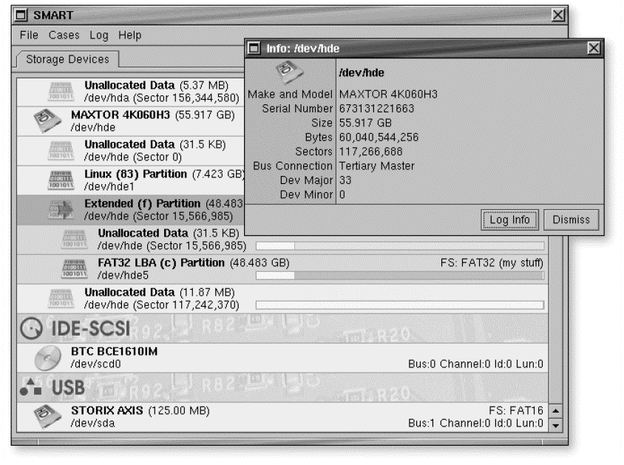
5.4.4 SMART for Linux
SMART for Linux是一个由ASR Dato开发的，基于Linux的商业化的计算机取证与司法鉴定工具。SMART for Linux拥有较强的人机交互界面，被称为“下一代取证工具”。SMART可以在主界面上显示目前正与计算机相连接的存储设备，包括该设备的硬件类型信息，并能显示该设备上所有逻辑分区及未分区部分。诸如设备制造厂商、型号、序列号、存储容量之类的信息也能一目了然。

Slide 43
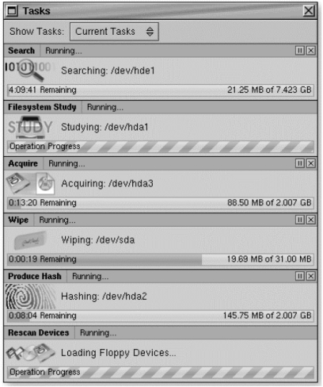
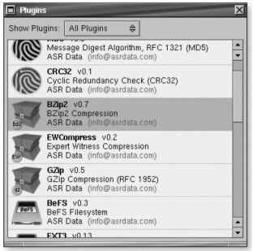
SMART支持智能多线程运算，所有任务都可以按照实际需要进行中断、继续或者取消操作。如图所示：
5.4.4 SMART for Linux
SMART支持插件功能，而程序设计本身也采用了高度模块化的设计理念。这样可以在不影响核心功能的前提下，更好地进行错误修正和改进工作。如图所示：
SMART的数据采集模式较为强大，允许用户对目标磁盘建立一个可以进行搜索作业的纯粹的比特级压缩镜像，而其他一些工具无法建立真正比特级的镜像。

Slide 44
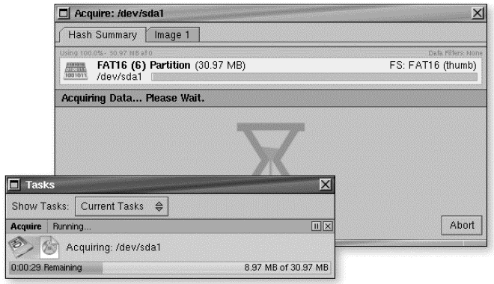
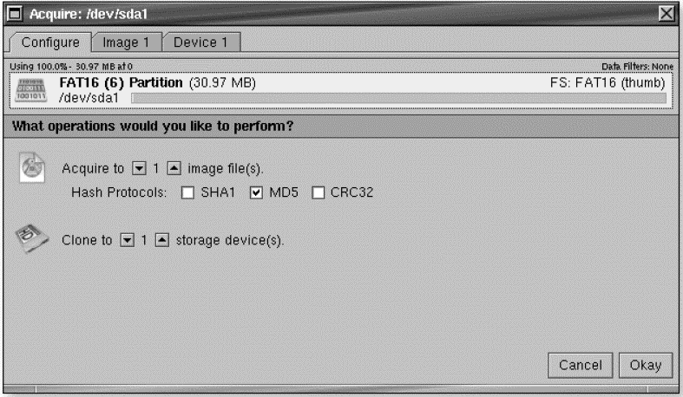
5.4.4 SMART for Linux
SMART可以同时复制多份数据镜像，这样用户就可以同时制作备份镜像和工作对象镜像，以下截图显示了采集界面，图中选项表示在获得/dev/sda1镜像的同时，将该镜像复制到另一个硬盘驱动器。如图所示：
当数据采集进行时，系统会记录更多的hash函数运行流程，这样在数据分析时可以充分讨论这些细节。如图 所示：

Slide 45
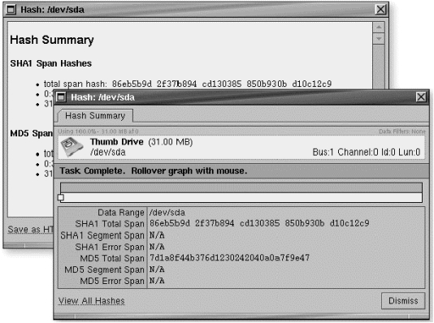
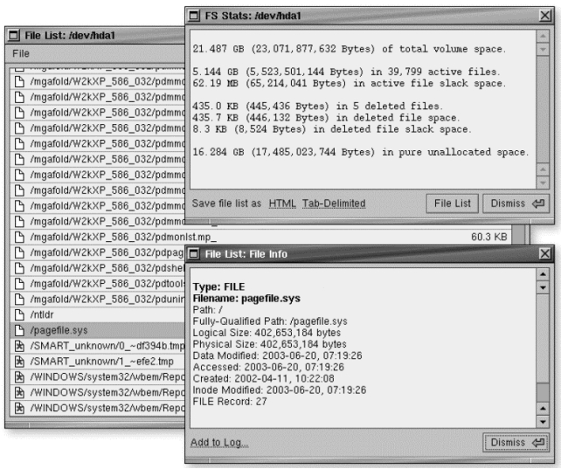
5.4.4 SMART for Linux
SMART提供了一个跟KDE和GNOME类似的接口界面方便用户操作，SMART可以让用户安全地预览几乎任何格式的数据。SMART允许用户挂接设备、分区及镜像等。
SMART支持对保留属性和路径的已删除文件进行恢复，同时对具体情况进行统计分析。如图所示：
SMART在进行hash操作时产生了大量信息，该过程贯穿整个数据采集和分析过程，这也是别的工具不具备的功能。这些信息都可以通过相关选项进行查看。SMART提供了真正有意义的分析：将镜像和物理设备的hash值进行比较。如图 所示：

Slide 46
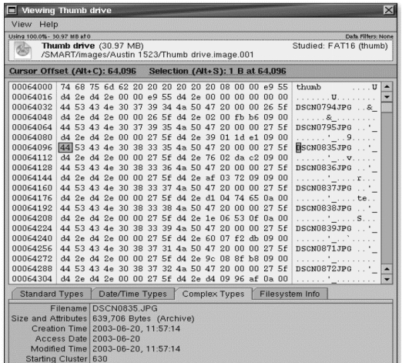
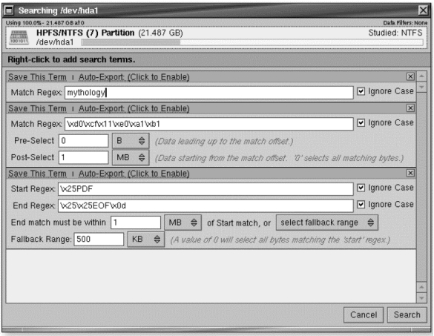
5.4.4 SMART for Linux
SMART支持对16进制数据进行查看和编辑，用户能够对所有数据进行哈希、输出和日志记录操作。它的数据查看器可以识别目前所有的存储结构。如图 所示：
SMART支持灵活的表达式搜索规则，可建立搜索关键字字典，它的搜索功能是该软件最大的优势所在。用户可以编写复杂的脚本，自动处理搜索任务和搜索结果。如图 所示：

Slide 47
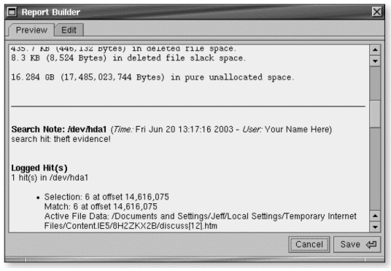
5.4.4 SMART for Linux
SMART具有完善的报表功能，可将选中的事件日志输出为HTML文件，并可通过相关选项查看其具体情况。如图所示：

Slide 48
谢谢观赏
德才兼备 • 文武双全

